Slide 1
PROSES SISTEM OPERASI

Slide 2
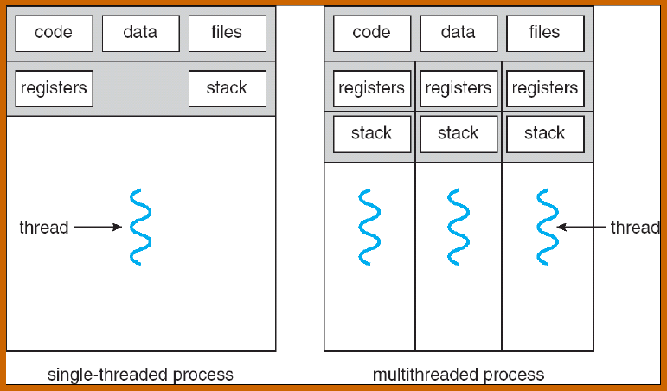
THREAD
Thread, atau kadang-kadang disebut proses ringan (lightweight), adalah unit dasar dari utilisasi CPU. Terdiri dari :
ID thread
Program Counter
Register
Stack.
Thread saling berbagi kode, data, dan sumber daya sistem operasi lainnya : berkas dan sinyal.

Slide 3
Keuntungan dari penerapan thread adalah sebagai berikut:
Lebih responsif.
Karena sebuah proses dapat terdiri dari beberapa thread, sehingga jika ada satu thread yang
terhenti atau melakukan operasi yang cukup lama maka thread lain dalam proses tersebut masih dapat berjalan dan dapat menjawab permintaan pemakai.
Berbagi sumber daya
Beberapa threads yang menyusun sebuah proses akan berbagi kode, data, dan berkas secara bersama-sama.
Lebih ekonomis
Nilai ekonomi diperoleh karena usaha yang dikeluarkan untuk penciptaan dan context switch
sebuah thread jauh lebih kecil dibandingkan dengan untuk sebuah proses.
Pemanfaatan arsitektur multi-processor
Beberapa thread dapat berjalan secara bersamaan pada sistem komputer paralel atau berprosesor jamak (multiprocessor).

Slide 4
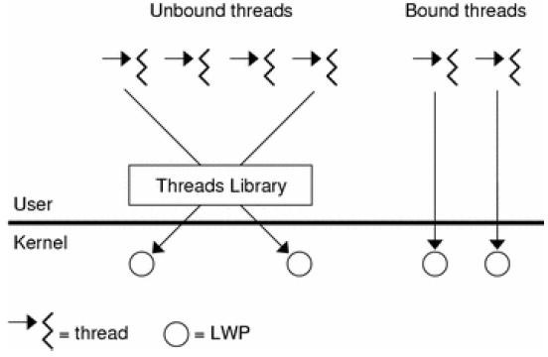
USER THREAD
User thread didukung oleh kernel dan diimplementasikan oleh thread library ditingkat pengguna. Library mendukung untuk pembentukan thread, penjadualan, dan managemen yang tidak didukung oleh kernel.

Slide 5
KERNEL THREAD
Kernel thread didukung secara langsung oleh sistem operasi: pembentukan thread, penjadualan, dan managemen dilakukan oleh kernel dalam ruang kernel. Karena managemen thread telah dilakukan oleh sistem operasi, kernel thread biasanya lebih lambat untuk membuat dan mengelola daripada pengguna thread.
Berikut adalah tiga model pemetaan thread pada tingkat pemakai ke tingkat kernel:
1. Many-to-one
Model many-to-one ini memetakan beberapa tingkatan pengguna thread hanya ke satu buah
kernel thread. Managemen proses thread dilakukan oleh (di ruang) pengguna, sehingga menjadi efisien, tetapi apabila sebuah thread melakukan sebuah pemblokingan terhadap sistem pemanggilan, maka seluruh proses akan berhenti (blocked)

Slide 6
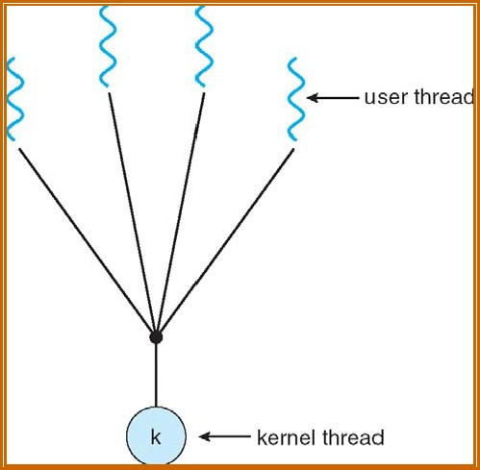
2. One-to-one
Model one-to-one memetakan setiap thread pengguna ke dalam satu kernel thread. Hal ini membuat model one-to-one lebih sinkron daripada model many-to-one dengan mengizinkan
thread lain untuk berjalan ketika suatu thread membuat pemblokingan terhadap sistem pemanggilan; hal ini juga mengizinkan multiple thread untuk berjalan secara parallel dalam
multiprosesor

Slide 7
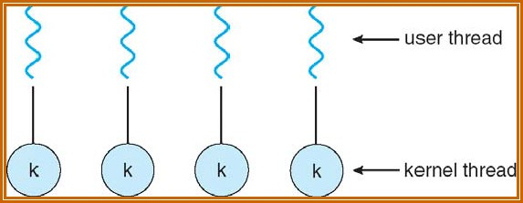
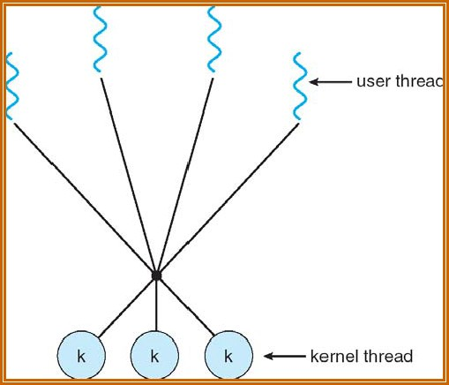
3. Many-to-many
Beberapa tingkatan thread pengguna dapat menggunakan jumlah kernel thread yang lebih kecil
atau sama dengan jumlah thread pengguna. Jumlah dari kernel thread dapat dispesifikasikan untuk beberapa aplikasi dan beberapa mesin (suatu aplikasi dapat dialokasikan lebih dari beberapa kernel thread dalam multiprosesor daripada dalam uniprosesor)

Slide 8
Isu-isu yang muncul dalam threading adalah sebagai berikut:
Arti (semantic) dari system call fork() and exec().
Pembatalan thread (thread cancellation).
Penanganan sinyal (signal handling).
Thread pool
Thread specific data
Pengaktifan penjadwal (scheduler activation).

Slide 9
Thread Dalam Solaris 2
Saat ini, Solaris 2 sudah berubah menjadi sistem operasi yang modern yang mendukung threads di dalam level kernel dan pengguna, multiprosesor simetrik (SMP), dan penjadualan real-time. Threads di dalam Solaris 2 sudah dilengkapi dengan library mengenai API-API untuk pembuatan dan managemen thread. Di dalam Solaris 2 terdapat juga level tengah thread. Di antara level pengguna dan level kernel thread
terdapat proses ringan/ lightweight (LWP). Setiap proses yang ada setidaknya mengandung minimal satu buah LWP.
Thread Dalam Java
Semua program java mempunyai paling sedikit satu kontrol thread. Bahkan program java yang sederhana mempunyai hanya satu main() method yang berjalan dalam thread tunggal dalam JVM. Java menyediakan perintah-perintah yang mendukung pengembang untuk membuat dan memanipulasi
kontrol thread pada program.

Slide 10
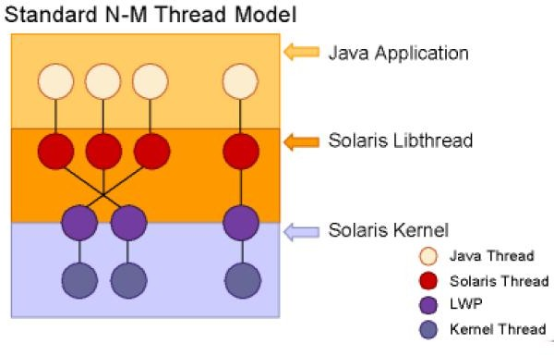
Managemen Thread
Java menyediakan beberapa fasilitas API untuk mengatur thread — thread, diantaranya adalah:
Suspend(): berfungsi untuk menunda eksekusi dari thread yang sedang berjalan.
Sleep()
: berfungsi untuk menempatkan thread yang sedang berjalan untuk tidur dalam beberapa waktu.
: hasil eksekusi dari thread yang sedang ditunda.
: menghentikan eksekusi dari sebuah thread; sekali thread telah dihentikan dia tidak akan memulainya lagi.
Resume()
Stop()

Slide 11
Keadaan Thread
Sebuah thread java dapat menjadi satu dari 4 kemungkinan keadaan:
new : sebuah thread pada keadaan ini ada ketika objek dari thread tersebut dibuat.
runnable : memanggil start() method untuk mengalokasikan memori bagi thread baru dalam JVM dan memanggil run() method untuk membuat objek.
3. block
: sebuah thread akan diblok jika menampilkan sebuah kalimat pengeblokan. Contohnya: sleep() atau suspend().
: sebuah thread dipindahkan ke keadaan dead ketika run() method berhenti atau ketika stop() method dipanggil.
4. dead

Slide 12
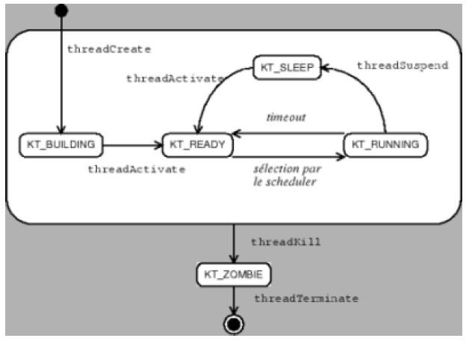
Thread dan JVM
Pada penambahannya ke java program mengandung beberapa thread yang berbeda dari kontrol, disini ada beberapa thead yang sedang berjalan secara tidak sinkron untuk kepentingan dari penanganan sistem

Slide 13
tingkatan JVM seperti managemen memori dan grafik kontrol. Garbage Collector mengevaluasi objek ketika JVM untuk dilihat ketika mereka sedang digunakan. Jika tidak, maka itu akan kembali ke memori dalam sistem.

Slide 14
PENJADWALAN CPU
TUJUAN : Memaksimumkan penggunaan (utilization) CPU , dengan cara multiprogramming.
Untuk sistem uniprosesor, tidak pernah ada proses yang berjalan lebih dari satu. Bila ada proses yang lebih dari satu maka yang lain harus mengantri sampai CPU bebas. Ide dari multi porgamming sangat sederhana. Ketika sebuah proses dieksekusi yang lain harus menunggu sampai selesai. Di sistem komputer yang sederhana CPU akan banyak dalam posisi idle.Semua waktu ini sangat terbuang. Dengan multiprogamming kita mencoba menggunakan waktu secara produktif.
Eksekusi proses terdiri dari sebuah siklus eksekusi CPU dan tunggu (wait) I/O yang mana disebut Siklus Bakar CPU-I/O (CPU-I/O Burst Cycle) ,eksekusi CPU saling bergantian dengan eksekusi I/O. Siklus ini memiliki sebaran eksekusi (burst) CPU.

Slide 15
Penjadwal CPU
Kapan pun CPU menjadi idle, sistem opersai harus memilih salah satu proses untuk masuk kedalam antrian ready (siap) untuk dieksekusi. Pemilihan tersebut dilakukan oleh penjadual short term. Penjadwal memilih dari sekian proses yang ada di memori yang sudah siap dieksekusi, den mengalokasikan CPU untuk mengeksekusinya.
Penjadual CPU mungkin akan dijalankan ketika proses:
Berubah dari running ke waiting state.
Berubah dari running ke ready state.
Berubah dari waiting ke ready.
Terminates.

Slide 16
Dispatcher
Komponen yang lain yang terlibat dalam penjadual CPU adalan dispatcher. Dispatcher adalah modul yang memberikan kontrol CPU kepada proses yang fungsinya adalah:
Alih Konteks
Switching to user mode.
Lompat dari suatu bagian di progam user untuk mengulang progam. Dispatcher seharusnya secepat mungkin.

Slide 17
Kriteria Penjadual
Banyak kriteria yang dianjurkan utnuk membandingkan penjadual CPU algoritma. Kriteria yang biasanya digunakan dalam memilih adalah:
CPU utilization K
Kita ingin menjaga CPU sesibuk mungkin. CPU utilization akan mempunyai range dari 0 ke 100
persen. Di sistem yang sebenarnya seharusnya ia mempunyai range dari 40 persen sampai 90 persen.
Throughput
Jika CPU sibuk mengeksekusi proses, jika begitu kerja telah dilaksanakan. Salah satu ukuran kerja adalah banyak proses yang diselesaikan per unit waktu, disebut througput.
Turnaround time
Dari sudut pandang proses tertentu, kriteria yang penting adalah berapa lama untuk mengeksekusi proses tersebut. Interval dari waktu yang diizinkan dengan waktu yang dibutuhkan untuk
menyelesaikan sebuah prose disebut turn-around time.

Slide 18
Waiting time
Algoritma penjadual CPU tidak mempengaruhi waktu untuk melaksanakan proses tersebut atau I/O; itu hanya mempengaruhi jumlah waktu yang dibutuhkan proses di antrian ready.
Response time
Di sistem yang interaktif, turnaround time mungkin bukan waktu yang terbaik untuk kriteria.
Sering sebuah proses bisa memproduksi output diawal, dan bisa meneruskan hasil yangbaru sementara hasil yang sebelumnya telah diberikan ke user.
Ukuran yang lain adalah waktu dari pengiriman permintaan sampai respon yang pertama di berikan. Ini disebut response time, yaitu waktu untuk memulai memberikan respon, tetapi bukan waktu yang dipakai output untuk respon tersebut.

Slide 19
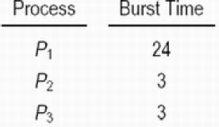
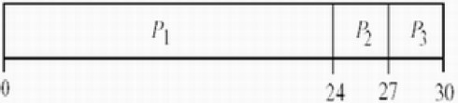
Beberapa algoritme penjadwalan proses yang umum digunakan adalah :
1. FCFS (First Come First Served)
Algoritme FCFS akan mengeksekusi proses-proses sesuai dengan waktu kedatangannya masing masing, maksudnya proses yang datang lebih dulu akan dijalankan lebih dulu.
Berikut contoh urutan kedatangan proses :
Gantt Chart kedatangan Proses-1 :

Slide 20



Gantt Chart kedatangan Proses-2 :
Misal proses dibalik sehingga urutan kedatangan adalah P3, P2, P1.
Gantt chart kedatangan Proses-3 adalah:
Gantt Chart kedatangan Proses-4:

Slide 21
Dari dua contoh diatas bahwa kasus kedua lebih baik dari kasus pertama, karena pengaruh kedatangan disamping itu FCFS mempunyai kelemahan yaitu convoy effect dimana seandainya ada sebuah proses yang kecil tetapi dia mengantri dengan proses yang membutuhkan waktu yang lama mengakibatkan proses tersebut akan lama dieksekusi
SJF (Shortest Job First)
Algoritma ini berkaitan dengan waktu setiap proses. Ketika CPU bebas proses yang mempunyai waktu terpendek untuk menyelesaikannya mendapat prioritas. Seandainya dua proses atau lebih
mempunyai waktu yang sama maka FCFS algoritma digunakan untuk menyelsaikan masalah tersebut.
Ada dua skema dalam SJFS ini yaitu:
1. nonpremptive
Ketika CPU memberikan kepada proses itu tidak bisa ditunda hingga selesai.

Slide 22
2. preemptive
Bila sebuah proses datang dengan waktu prose lebih rendah dibandingkan dengan waktu proses yang sedang dieksekusi oleh CPU maka proses yang waktunya lebih rendah mendapatkan
prioritas. Skema ini disebut juga Short - Remaining Time First (SRTF).

